Slide 1
研究計画および進捗状況
テラヘルツ・広帯域スペクトル
操作グループ（徳島大学）
安井 武史
美濃島ERATO 第１回領域会議
（2014/5/19@電通大）
Notes:
それでは、国家標準にトレーサブルなコヒーレント周波数リンクの創生とそれに基づいたTHz周波数標準技術の系統的構築について、徳島大学の安井が説明いたします。なお、本研究は、産総研・計測標準研究部門との共同研究となっています。

Slide 2
徳島大学サイト
肩書 | 氏名 | 職位 | 専門
GL | 安井 武史 | 教授 | THzコム、レーザー制御、 SHG顕微鏡
サブGL | 水谷 康弘 | 講師 | 偏光計測、ｺﾞｰｽﾄｲﾒｰｼﾞﾝｸﾞ
 | 山本 裕紹 | 客員准教授 | 画像計測、ディスプレイ
研究員 | 岩田 哲郎 | 教授 | 表面ﾌﾟﾗｽﾞﾓﾝ、偏光計測
 | 謝 宜達 | 特任研究員(ERATO) | THzコム、光コム
 | ハルソノ・チャフヤディ | 特任研究員 (ｷｬﾉﾝ財団) | 非線形ラマン顕微鏡 レーザー制御
RA | 長谷 栄治 | D1 | SHG顕微鏡
研究推進員 | 隅野 由美 | 技術補佐員 | 英語
※今年１１月より、ポスドク１名＠偏光計測が合流予定
Notes:
それでは、国家標準にトレーサブルなコヒーレント周波数リンクの創生とそれに基づいたTHz周波数標準技術の系統的構築について、徳島大学の安井が説明いたします。なお、本研究は、産総研・計測標準研究部門との共同研究となっています。

Slide 3
研究内容
①THzコム計測の高度化と応用計測展開
★THz波の特徴を活かした革新的応用
②新奇光コム計測の開拓と応用計測展開
★光計測屋が光コムを使うと何が出来る？
Notes:
それでは、国家標準にトレーサブルなコヒーレント周波数リンクの創生とそれに基づいたTHz周波数標準技術の系統的構築について、徳島大学の安井が説明いたします。なお、本研究は、産総研・計測標準研究部門との共同研究となっています。

Slide 4
①THzコム計測の高度化と応用計測展開
・CW-THz基準/可変周波数発生
☞分光、ホログラフィー
・広帯域THzスペクトル計測
☞分光
・CW-THz周波数/位相計測
☞レーダー、ホログラフィー

Slide 5
テラヘルツ（10¹²Hz）波
Notes:
２つの切り札が、テラヘルツです。
世界中で安心安全で便利な未来を実現するための研究進められている。
確実に言えるのは、10年度、
これまでに、THz何とかという装置をいっぱい開発してまｈして、もし10年後にこれらの言葉を聞くことがあれば、もしかしたらお金持ち？

Slide 6
THzギャップ
美濃島ERATO
（徳大サイト）
国家標準にトレーサブルなコヒーレント周波数リンクの創生とそれに基づいたテラヘルツ周波数標準技術の系統的構築
Notes:
次に、光コムとTHzコムについて、簡単に説明します。THzパルスあるいはその発生に用いるフェムト秒パルス光は、時間領域では繰り返し周波数fのモード同期パルス列を示します。一方、フーリエ変換の関係にある周波数領域では、多数の安定な周波数モード列が周波数間隔fで櫛の歯状に立ち並んだ周波数コムのスペクトルを示します。光領域とTHz領域の周波数コムを、光コムとTHzコムと言います。光コムは、超精密分光や光周波数標準の分野で革命的進展をもたらし、2005年ノーベル物理学賞の受賞対象となっています。一方、THzコムは、我々が世界に先駆けて提案したものであります。ここで、光コムやTHzコムは、数万〜数十万本に及ぶ狭線幅のシングルモードCWレーザー光が等間隔で並んだ集合体と見なすことが出来ますので、単純性, 広帯域選択性, 高スペクトル純度, 周波数逓倍性といった特徴を有しています。したがって、周波数コムの間隔fをレーザー制御によって安定化することにより、光領域やTHz領域における超精密周波数ものさしとして利用できます。

Slide 7
周波数コムのコヒーレント・リンク
Notes:
我々は、このような周波数コムの概念をさらに発展させ、コヒーレント周波数リンクに基づいたTHz周波数標準技術の構築を提案します。現在、SI基本単位の時間（秒）の国家標準として、マイクロ波帯原子時計が使われています。近年、光コムを用いることにより、原子時計の精度を光波領域に持ち込むことが可能になっています。さらに、光コムが光伝導アンテナや非線形光学結晶を介して、周波数間隔fを保ったまま、THzコムに変換できることを我々は示しました。ここで重要なのは、電波・光波・THz波を繋ぐ周波数が、レーザー制御や光伝導過程と言ったコヒーレントな過程によって結ばれていることであります、すなわち、三者間で周波数がコヒーレントにリンクされており、その結果、同一の周波数精度をこの3つの異なる電磁波で共有することが可能になります。すなわち、THzコムや光コムを基準とすることにより、国家標準であるマイクロ波帯原子時計にトレーサブル名THz周波数標準技術の構築が可能になります。本研究では、初めの2年間でTHzコム走査型分光法の開発を、残りの3年間でTHzスペアナとTHzシンセの開発を行います。

Slide 8
THzガス分光
(1) 極性分子の回転遷移
豊富なTHz指紋スペクトル
高い分子識別能＠低圧
（圧力拡がり>ドップラー拡がり）
高感度
(2) 散乱微粒子の散乱による影響が小さい
THz波長 >> 粒子径
散乱微粒子混在ガスでも分析可能
Notes:
8

Slide 9
THz指紋スペクトル
①高いスペクトル分解能
②高いスペクトル確度
③広帯域スペクトル特性
が三立した究極的THz分光法が必要
大気関連分子
ターゲット
散乱微粒子混在ガスのin situ分析
・燃焼過程（煙・スス混在）
・VOCガス（エアロゾル混在）
VOCガス
Notes:
9

Slide 10
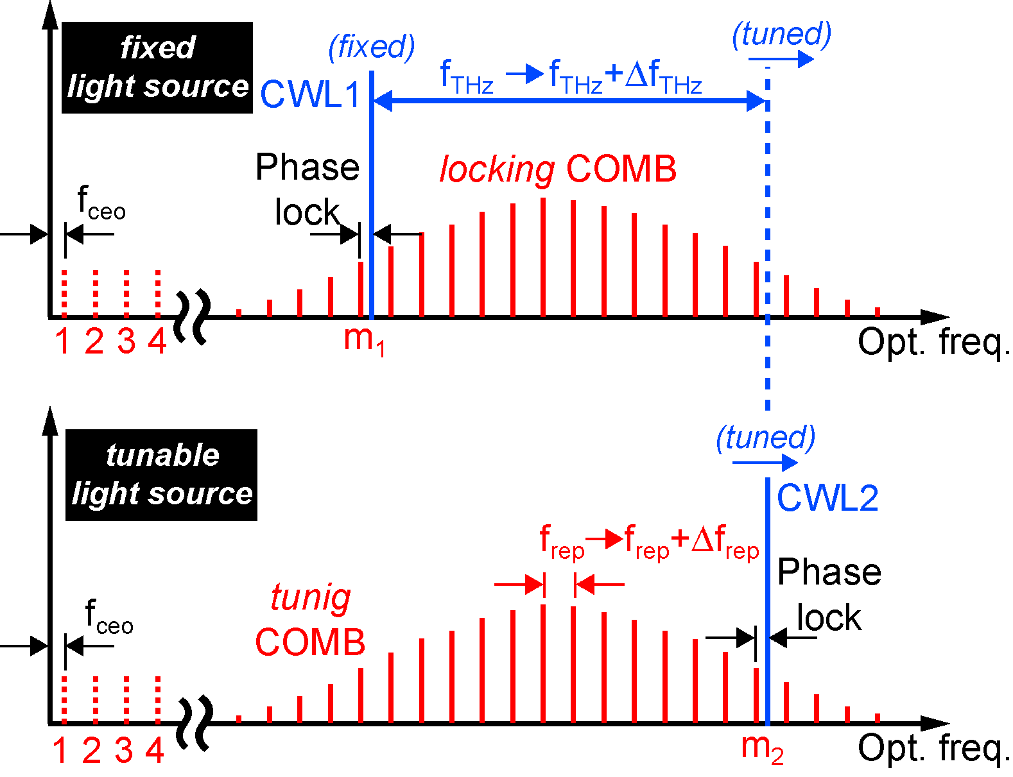
THz分光ツール①：THzシンセ 光シンセのフォトミキシング
ref) Opt. Express 19, 4428 (2011)
Fixed OFS
(OFS1)
f_{THz} = f_{ofs2} - f_{ofs1}
∆f_{THz}=m₂ × ∆f_{rep2} = ∆f_{ofs2}
Photomixing
m₂>>∆m
Tunable OFS
(OFS2)
Previous method based on one optical comb
∆f_{THz}=∆m × ∆f_{rep}
Continuous tuning range is largely increased!

Slide 11
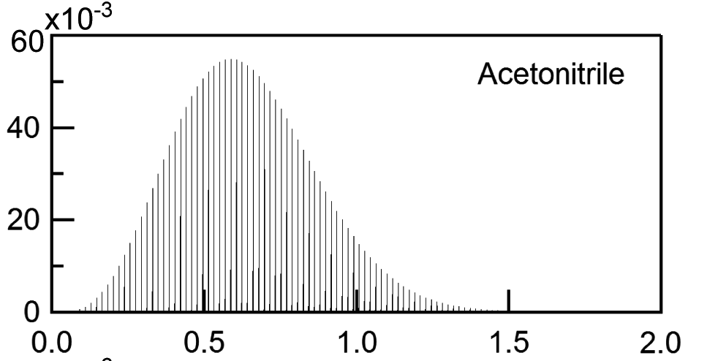
Gas-phase spectroscopy of CH₃CN at 20 Pa
Wide tuning from 0.6 to 0.72 THz at step of 5 MHz
0.12 THz
スペクトル
データベース
2B=
18.4
GHz
J=32
J=33
J=34
J=35
J=36
J=37
J=38
7 manifolds of rotation transitions appeared at every 2B

Slide 12
Gas-phase spectroscopy of CH₃CN at 20 Pa
Fine tuning from 0.62475 to 0.62495 THz at step of 30 kHz
スペクトル
データベース
200 MHz
スペクトル分解能
<500kHz
スペクトル確度
<10⁷

Slide 13
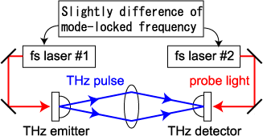
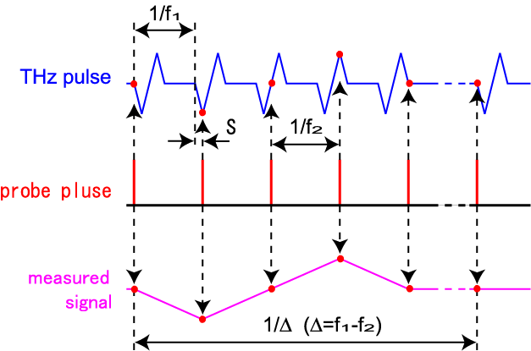
THz分光ツール②：非同期光サンプリング式THz-TDS デュアルTHzコム分光法
ref) T. Yasui et al., Appl. Phys. Lett. 87, 061101 (2005).
特許4565198&米国特許7605371
THzパルスとプローブパルスの重なるタイミングが各パルス毎に自動的にシフト
∆=f₁ -f₂
f₁
f₂
・機械式時間遅延走査が不要 ・高速測定(スキャンレート∆)
・任意の測定時間窓を設定可能
・スペクトル確度はモード同期周波数の安定性に依存
ピコ秒オーダー（周期1/f₁）のTHzパルスをマイクロ秒オーダー（周期1/∆）までスケール拡大
（時間スケール拡大率=f₁/∆）

Slide 14
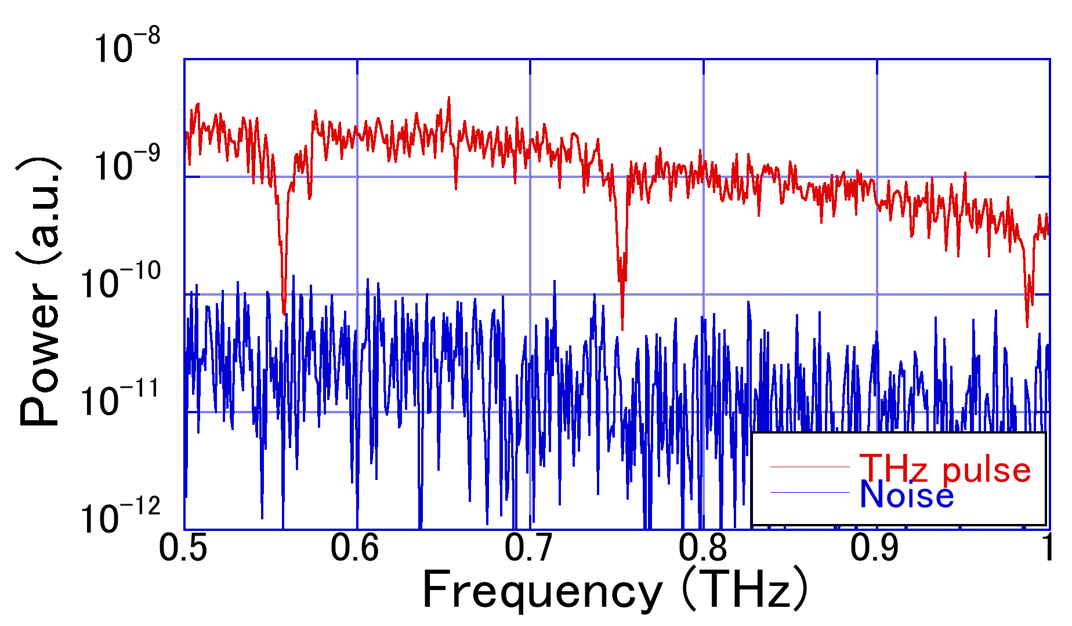
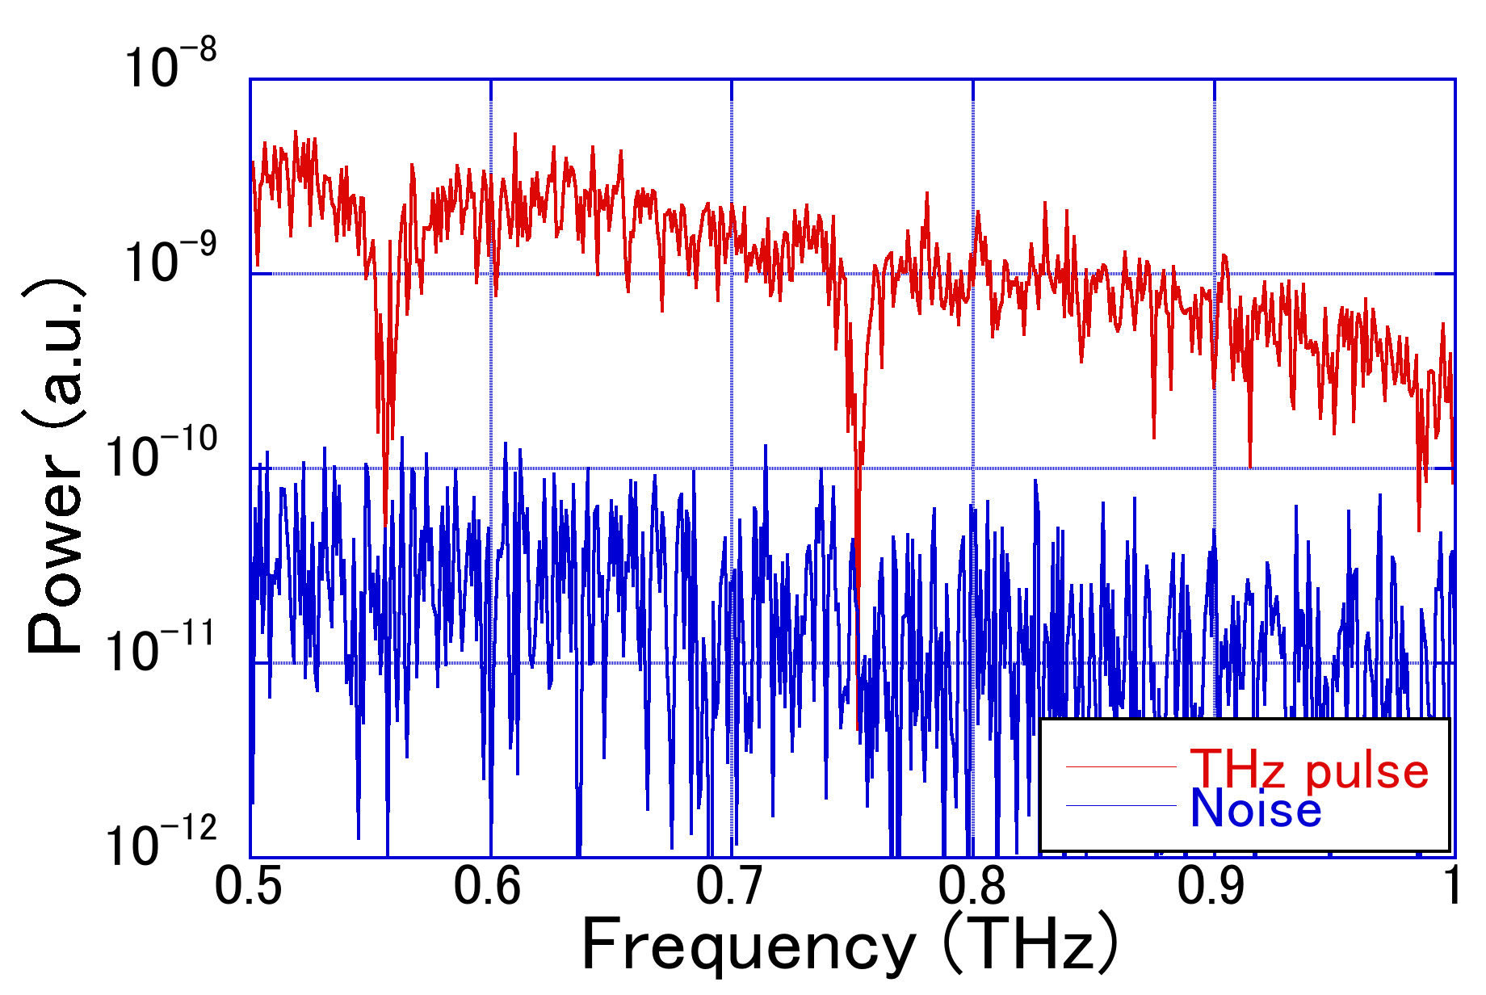
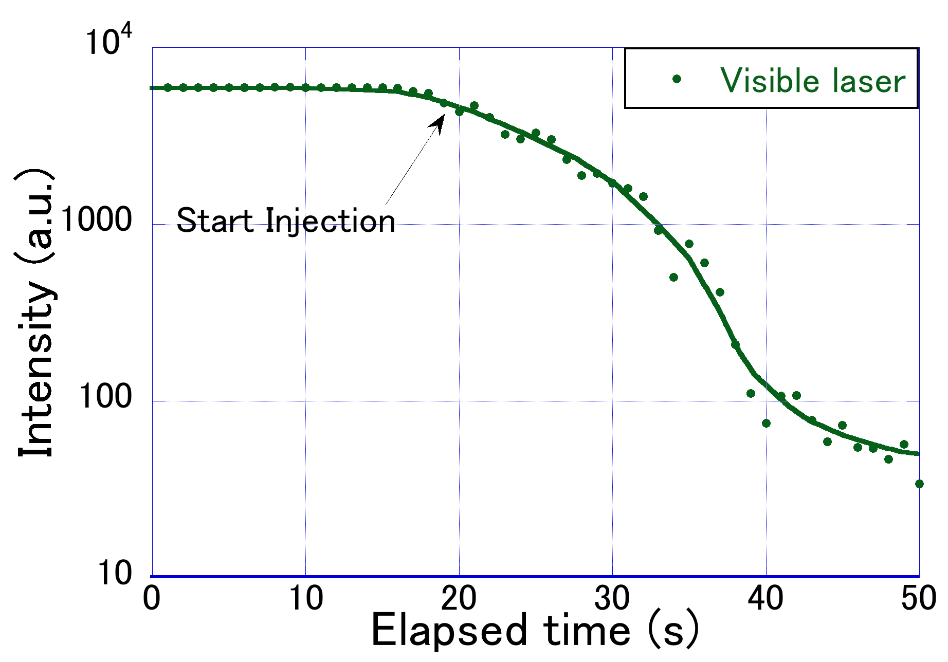
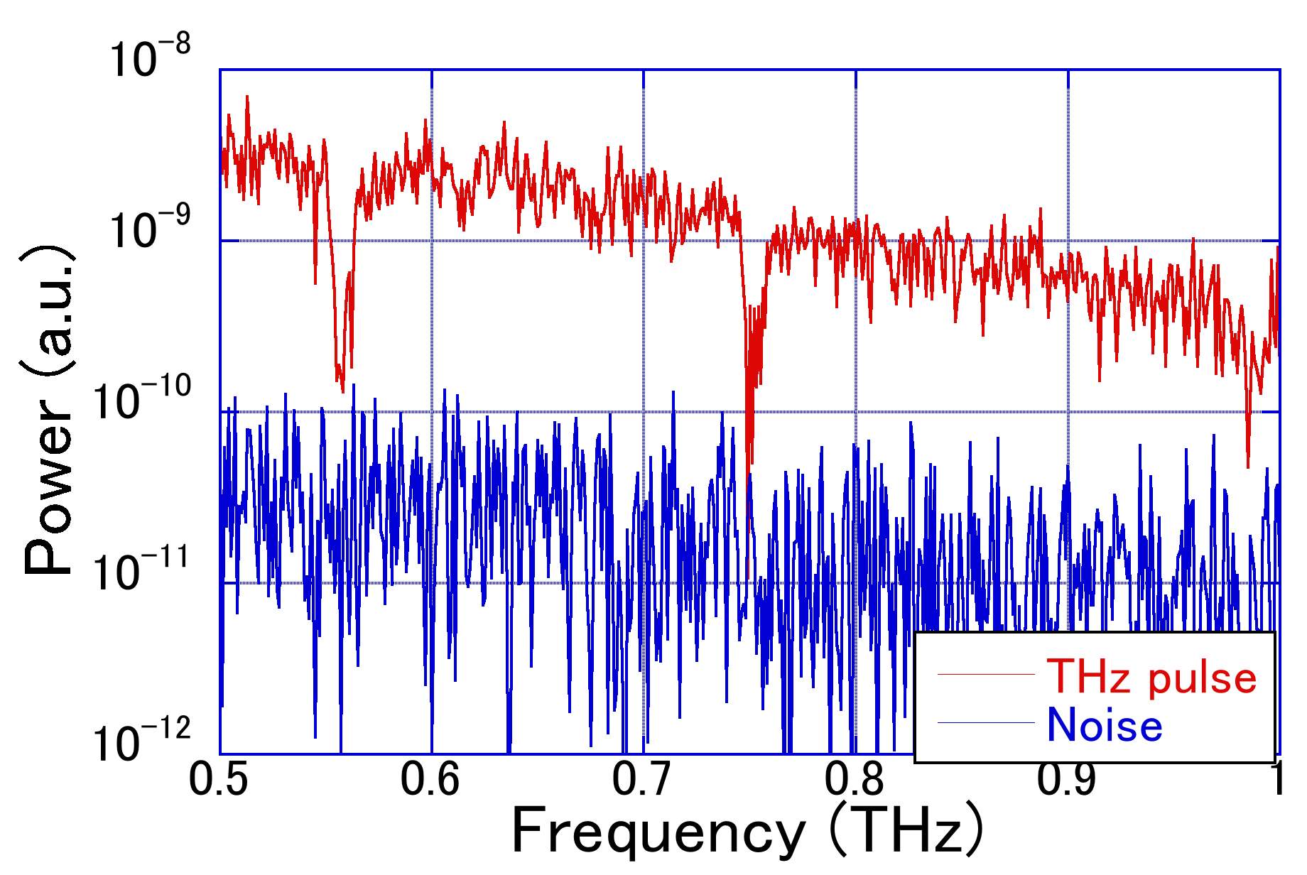
エアロゾル（線香煙）注入による信号変化（THz, 可視光）
計測時間1s、光路長200mm
スペクトル分解能1GHz
Notes:
まず、ガスセル内に煙を注入していき、その時間的変化をモニタリングしました。このときの計測時間は1sです。横軸に経過時間、縦軸に強度を取ったプロット図です。緑のプロットは可視レーザー光強度の値、水色のプロットはノイズを示しています。線香の煙は経過時間が20s立ってから注入を開始しました。線香の煙は時間経過とともにセル内に充満していくことで、注入開始後、エアロゾルの影響により急速に低下し、50s後には注入前の約1/100倍まで信号強度が落ちています。一方、THzパルスは注入前、注入後も変化がなく一定であり、ダイナミックレンジを損なうことなくエアロゾル環境での計測が可能であることがわかった。

Slide 15
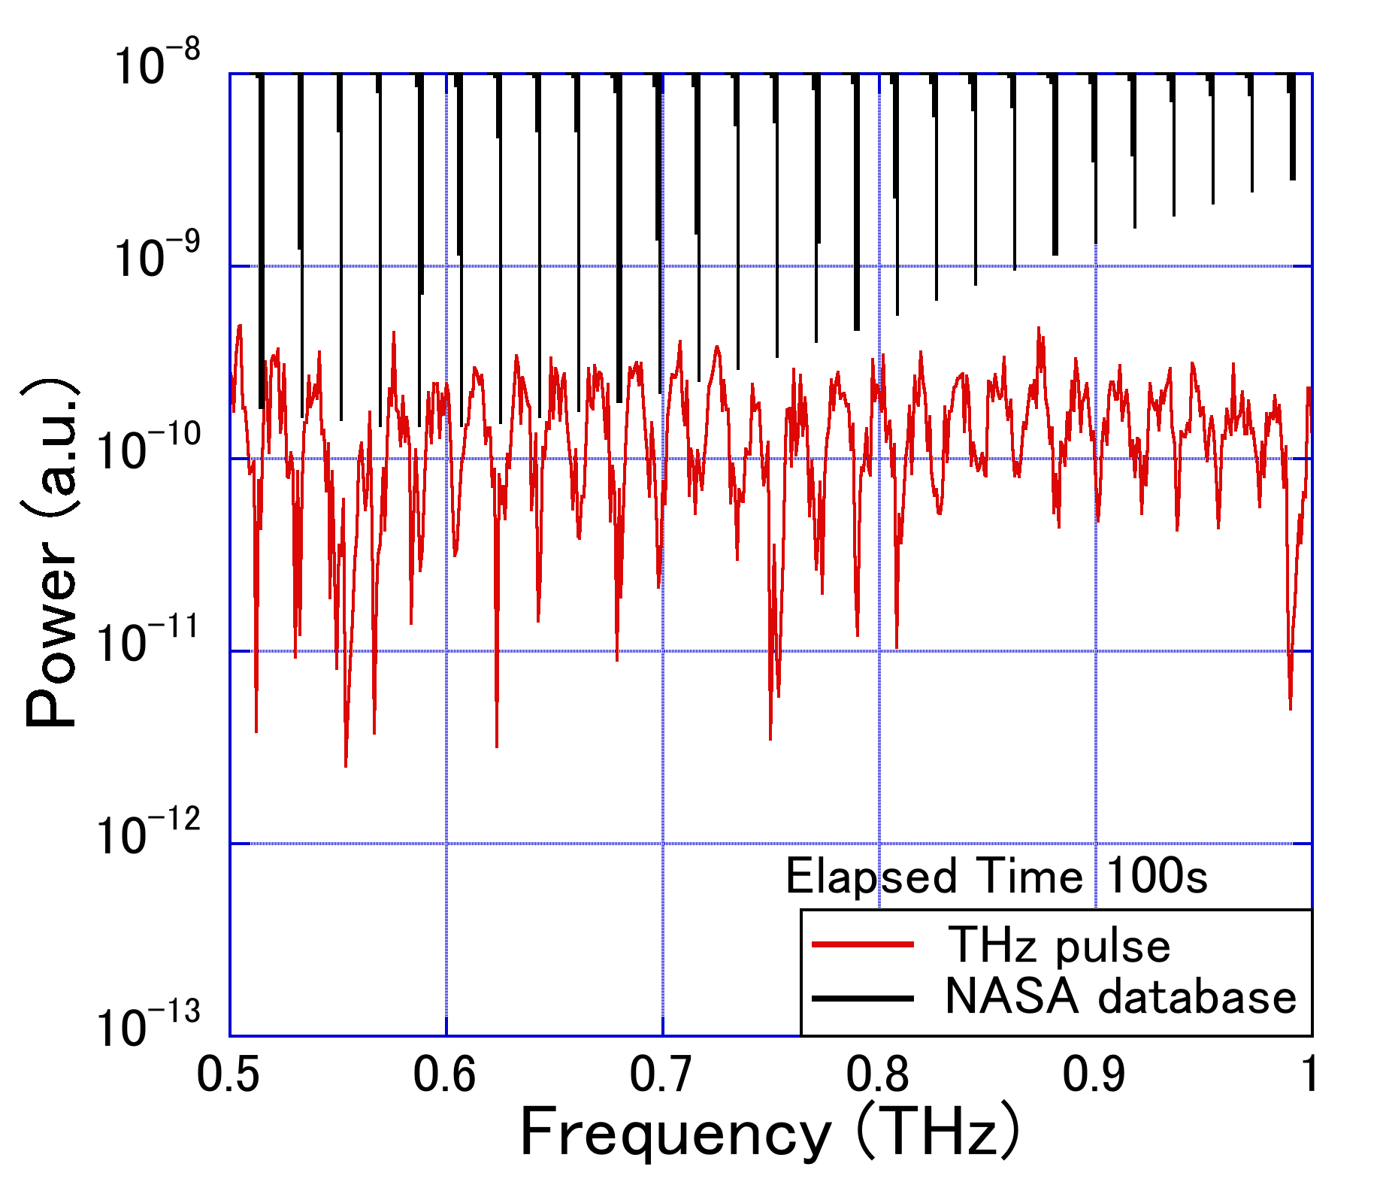
エアロゾル（線香煙）混在状況における
アセトニトリルの動的分光
計測時間1s、光路長200mm
スペクトル分解能1GHz
アセトニトリルの吸収線とNASAのデータベースとの一致を確認
煙による散乱の影響を受けずにアセトニトリルのみの時間的変化の観察に成功
Notes:
セル内に線香煙が充満した状態で、アセトニトリルを滴下しその時間的変化を観察しました。こちらが得られたデータの動画になります。時間経過が進むごとにセル内でアセトニトリルが気化し吸収強度徐々に大きくなっていることが分かります。100s後に得られたスペクトルデータでは経過時間1sで見られなかった18GHzごとのスペクトルディップを見ることができます。この得られたデータをNASAデータベースと比較することで、吸収線の一致を確認しました。この結果から、線香煙による散乱の影響を受けずにアセトニトリルのみの時間的変化の観察することができます。

Slide 16
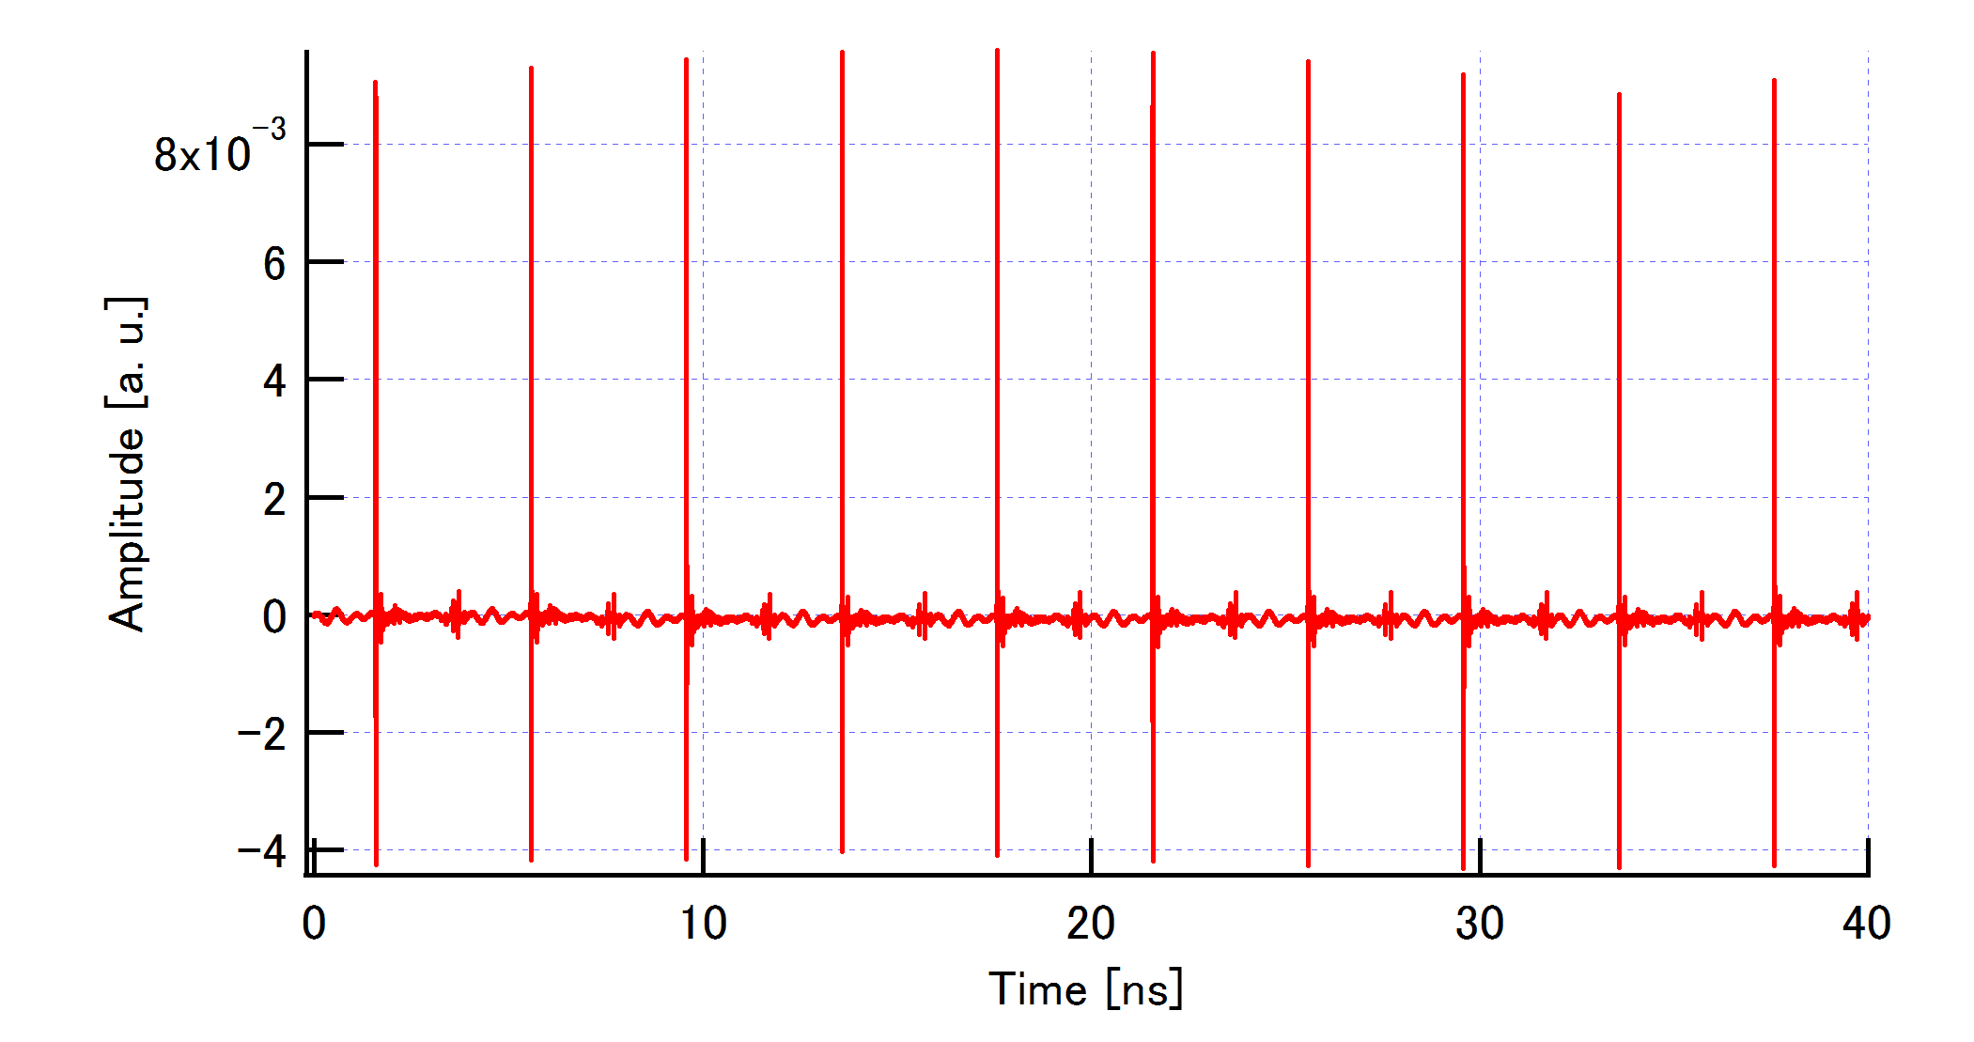
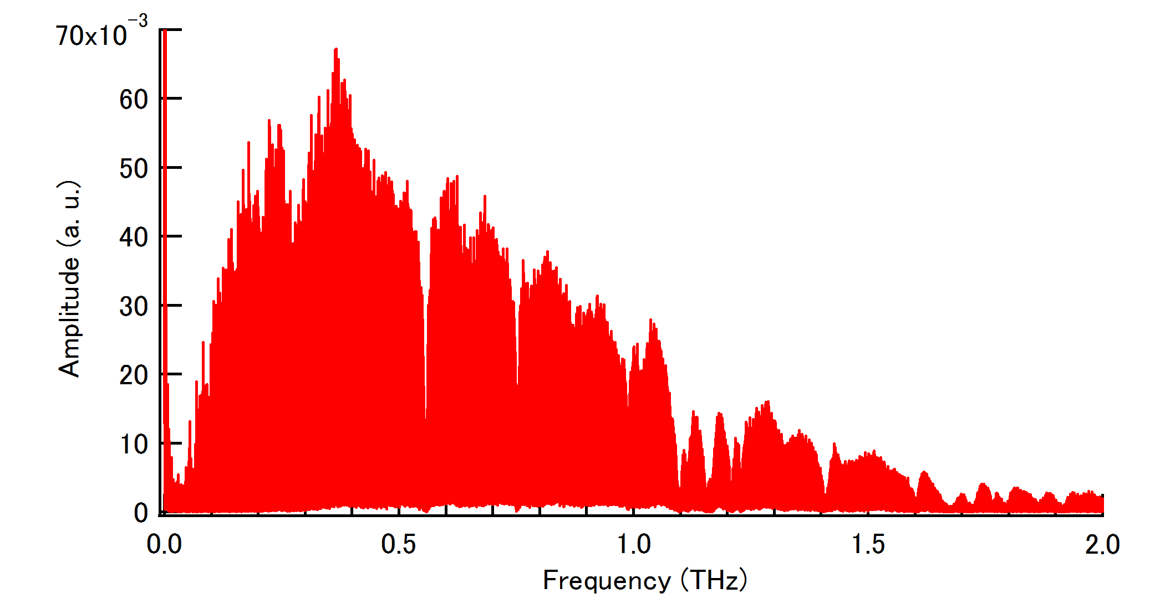
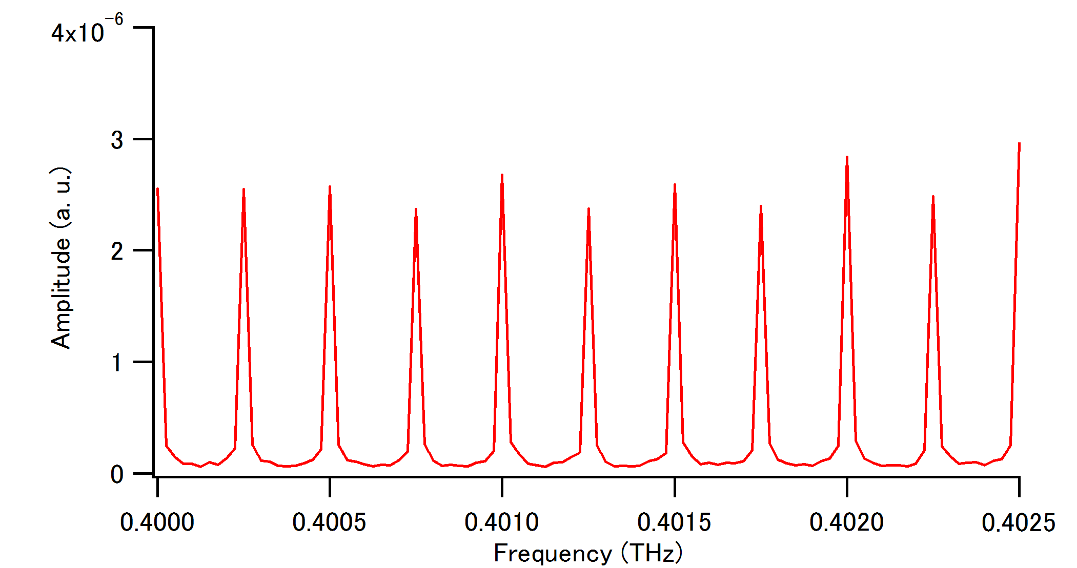
THz分光ツール③：デュアルTHzコム分光法
250MHz
25MHz
0.4 THz
Notes:
16
To confirm the detail structure of the THz comb, we expanded the spectral region around 0.4 THz. One can confirm that THz comb mode has frequency spacing of 250MHz and linewidth of 25 MHz. This freq. spacing was equal to the ML frequency of the fiber laser while the linewidth was determined by the inverse of the temporal window of 40ns. If the time window is further increased, the linewidth can be further decreased. Here, if the mode-locked frequency is phase-locked to a microwave atomic clock, frequency uncertainty of these comb modes will be secured by a national standard of frequency. As a result, traceability of frequency scale in the THz spectrum can be achieved.
When such the THz comb mode is used for precise frequency marker for broadband THz spectrum, spectral resolution should be equal to the frequency spacing between come modes due to stationary and discrete distribution of comb mode. However, linewidth of come mode is much narrower than frequency spacing of comb mode. If this linewidth can be used for THz spectroscopy, spectral resolution will be largely enhanced.

Slide 17
ギャップレスTHzコム（THzコムの走査）
THzコム分光法では、コムが離散的に分布してるので、スペクトルサンプリング間隔はコム間隔になる。
コム線幅<<コム間隔
コム・モードを高精度に少しずつ横ずらししながらコム・モード間のギャップを補完する
スペクトルサンプリング間隔をコムモードの線幅まで、向上できる！

Slide 18
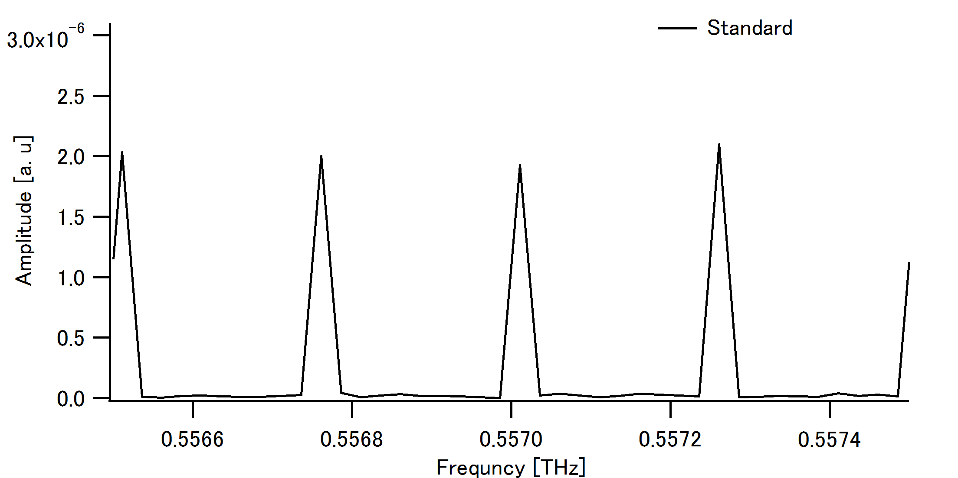
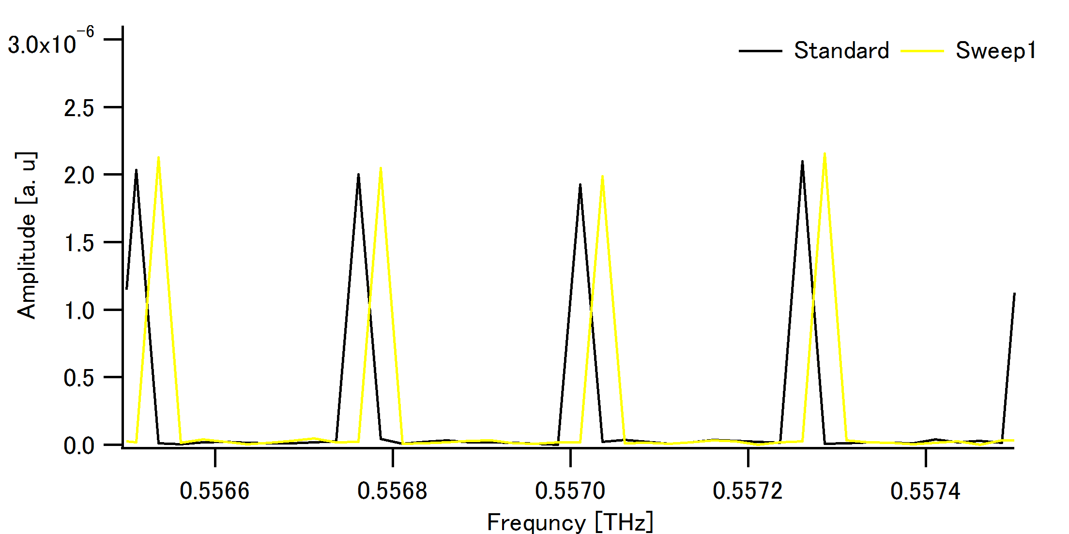
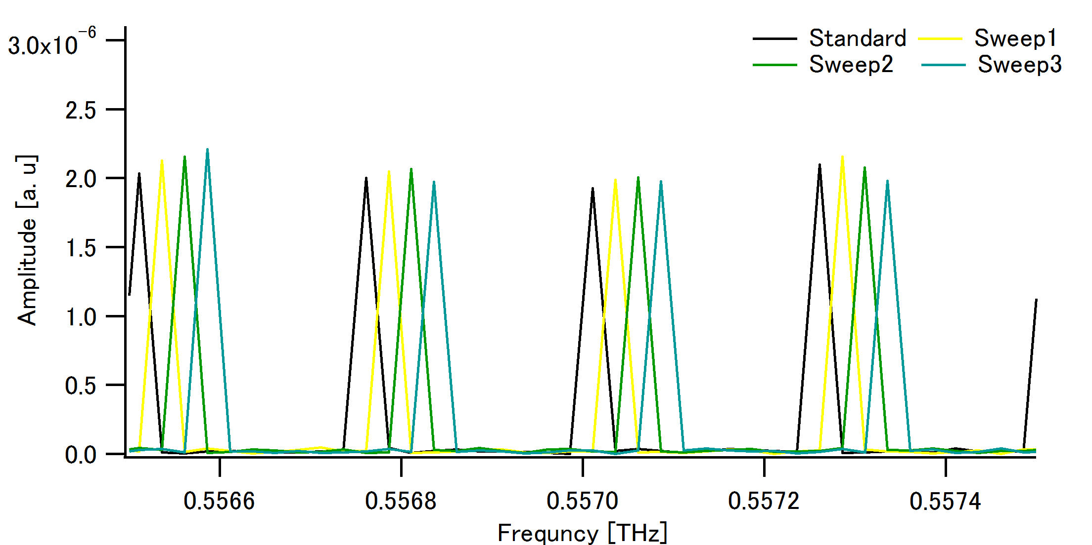
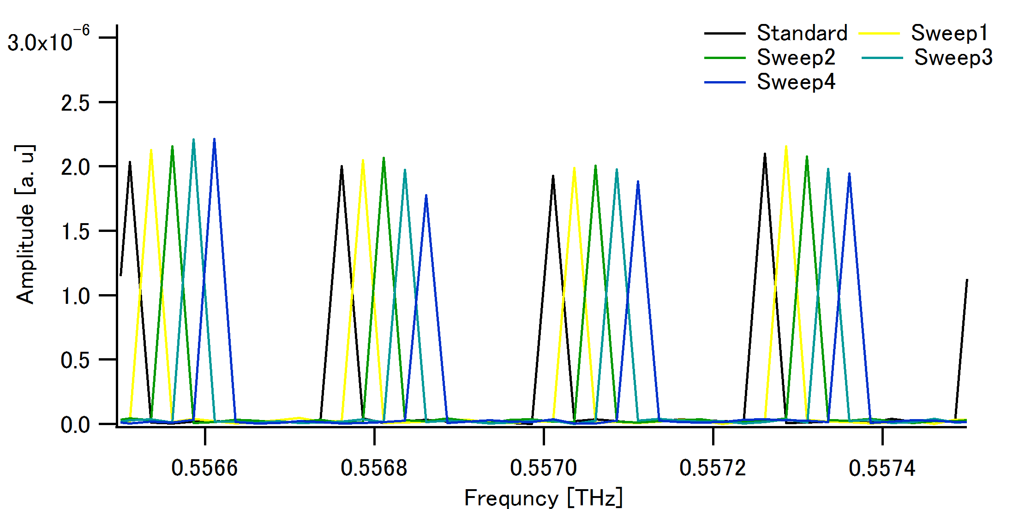
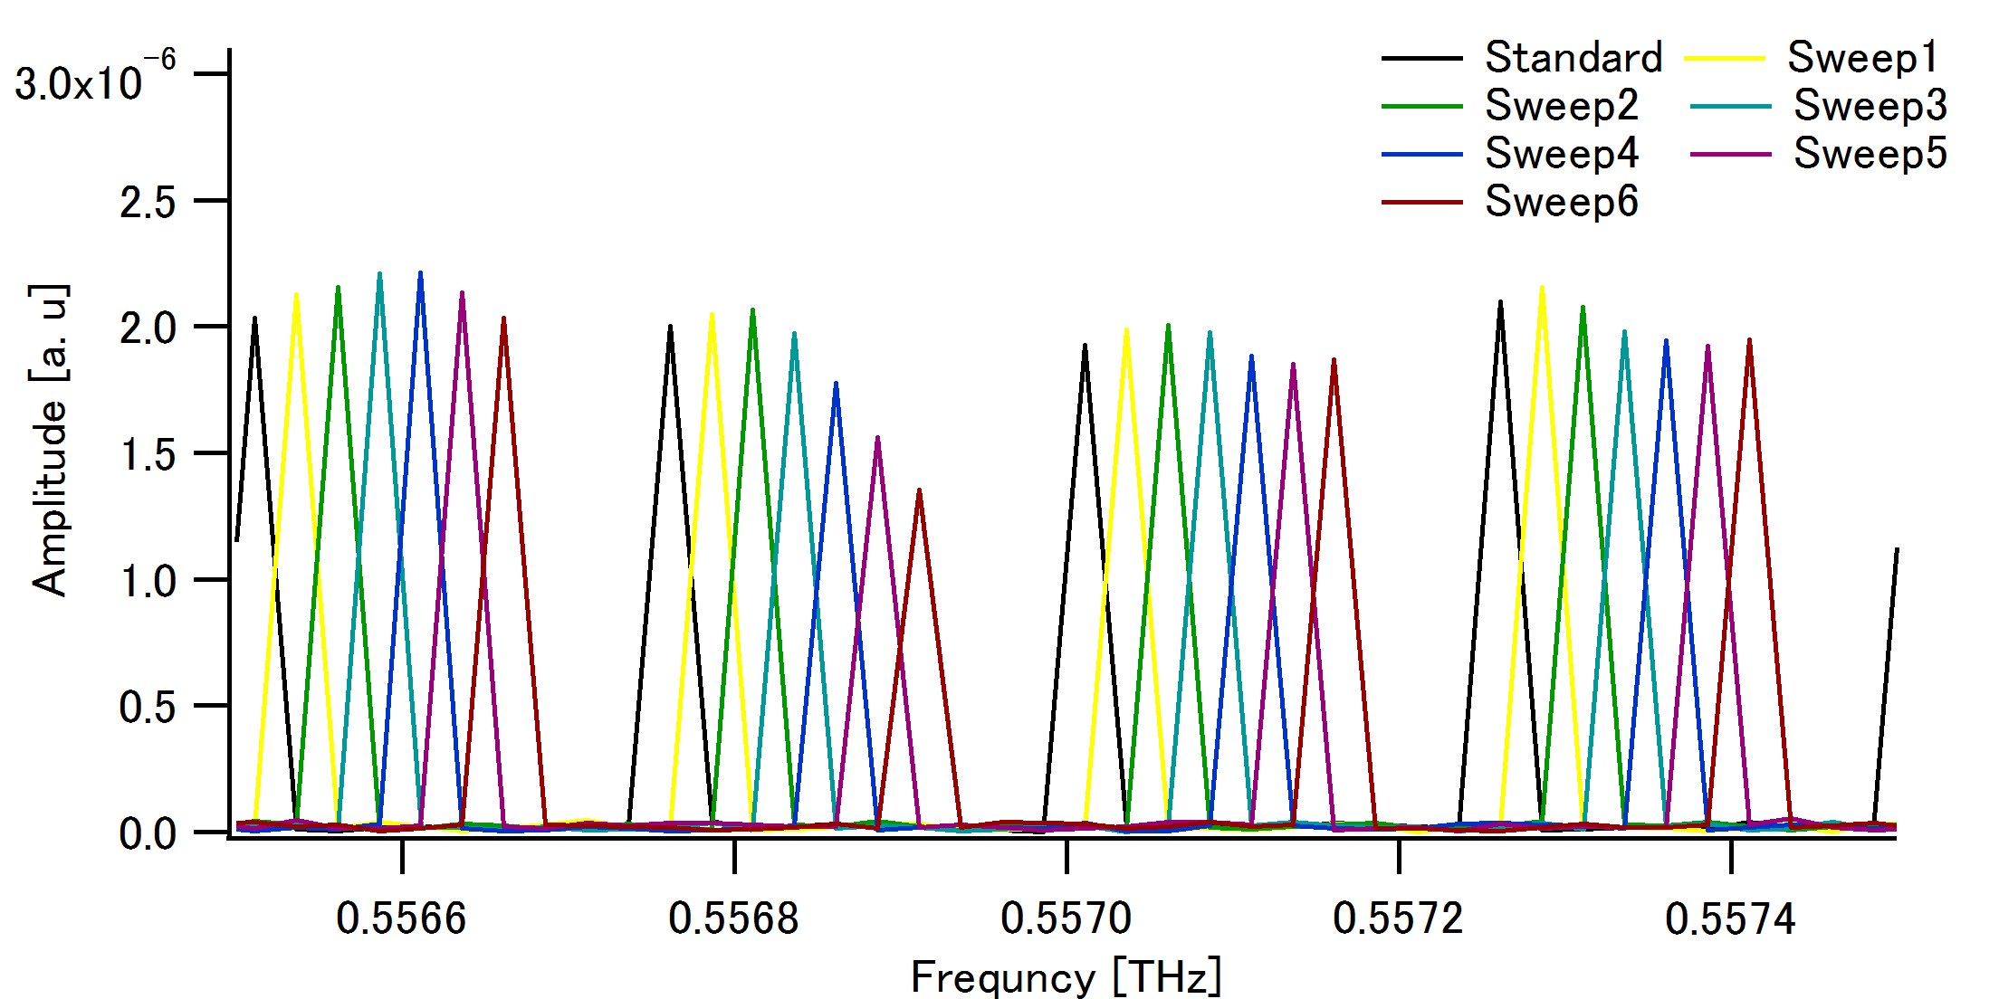
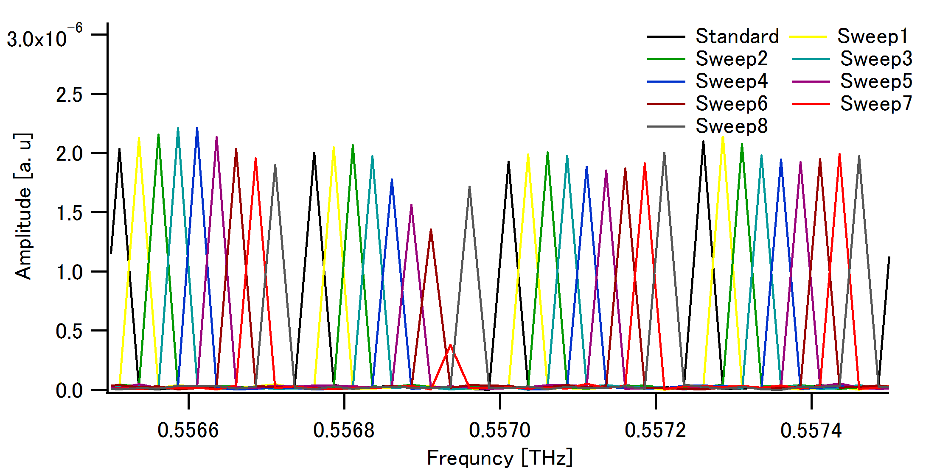
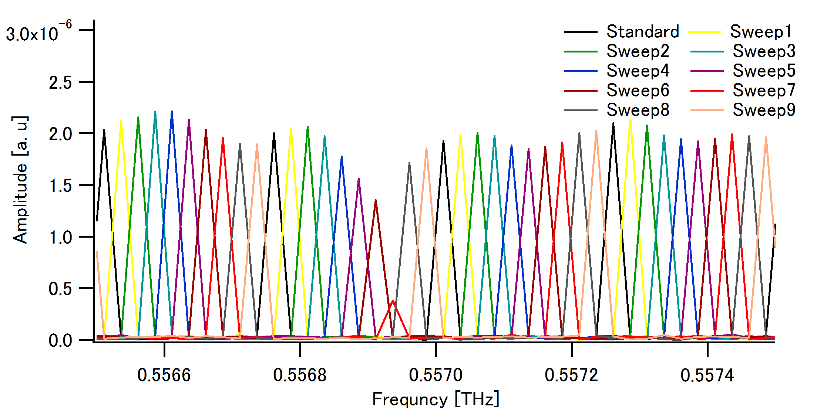
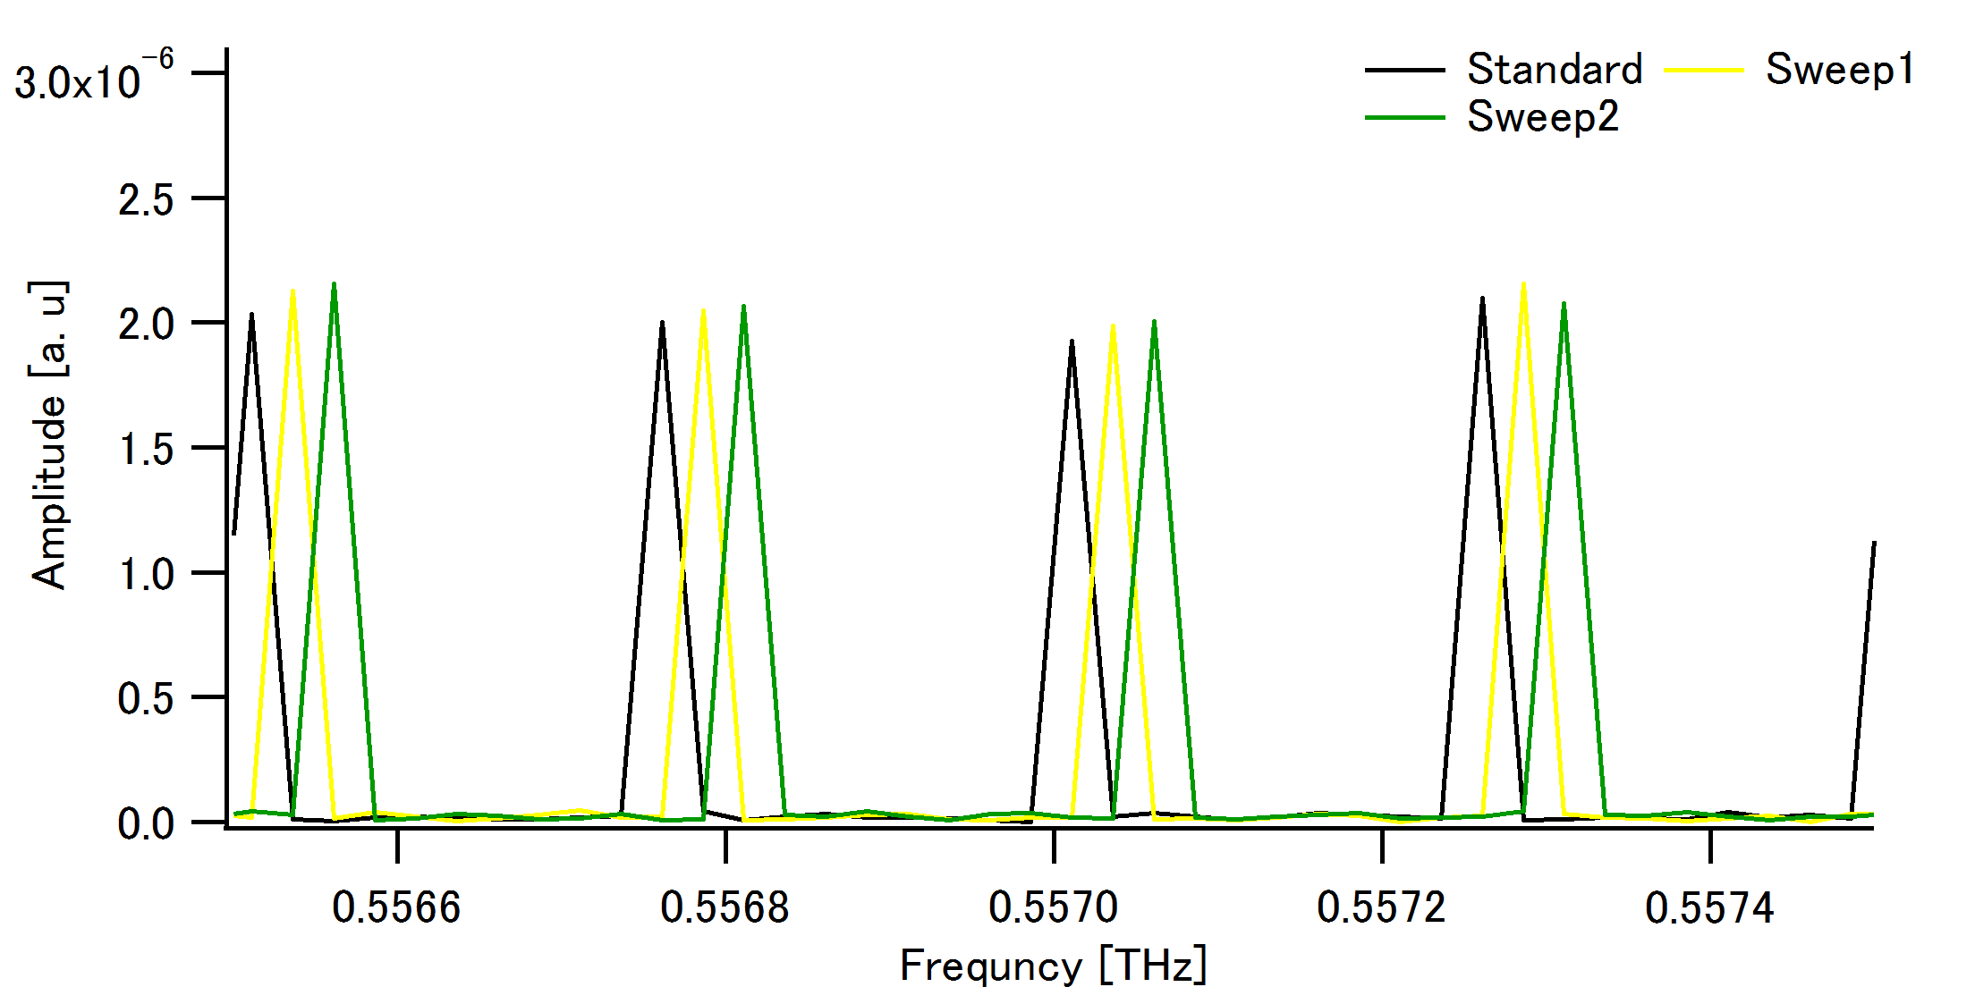
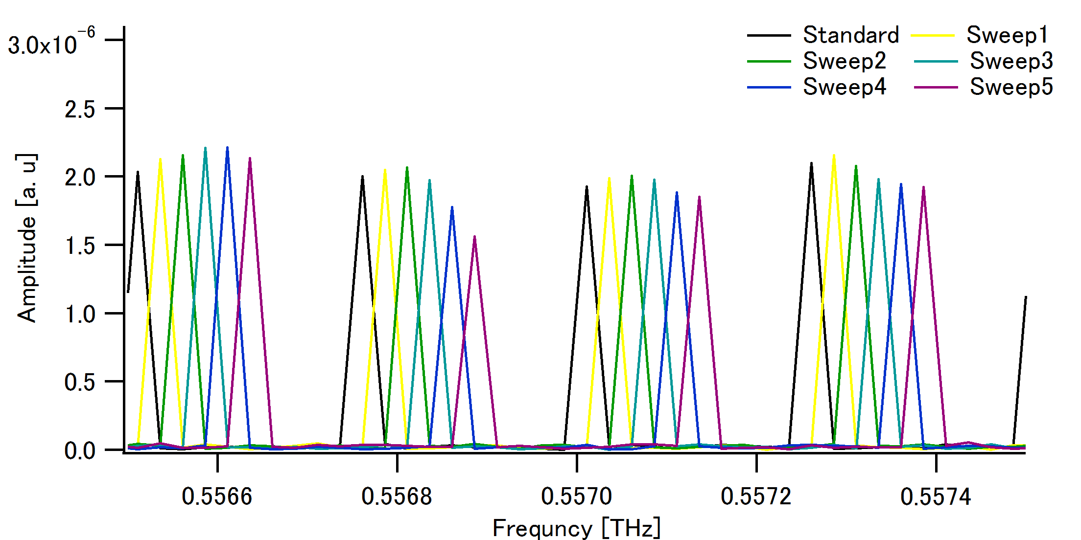
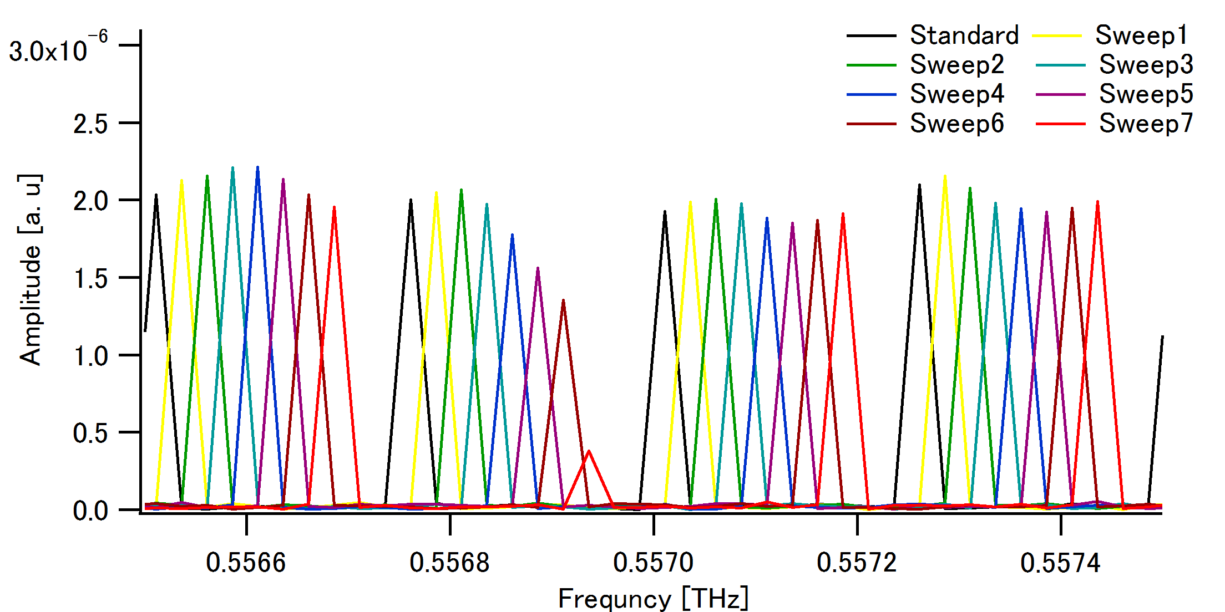
低圧水蒸気の分光計測
回転遷移 1₁₀ → 1₀₁ : 0.5569360THz@NASA database
(圧力拡がり線幅= 23 MHz @H₂O:10Pa&N₂:320Pa)
振幅スペクトル（10周期ギャップレスTHzコム）
走査前
f₁=250,000,049 Hz
f₂=250,000,099 Hz
∆=50Hz
∆f₁, ∆f₂
+15,625 Hz
ステップ走査を１０回
繰り返し
THzコムをギャップレス化
Notes:
To evaluate the performance of gap-less THz comb spectroscopy, we demonstrate spectroscopy of low-pressure water vapor. In this experiment, the water vapor is diluted with nitrogen gas at this pressure condition.
Here, the selected absorption line was the water rotational transition of 110-101 around 0.557 THz. Under this pressure condition, the pressure broadening linewidth was expected to 23 MHz. The amplitude spectrum without incremental sweeping of THz comb did not indicate any spectral shape of the absorption line due to too coarse distribution of comb mode. However, when the incremental sweeping was repeated 10 times, the sharp spectral dip was significantly appeared at the position of the water absorption line.

Slide 19
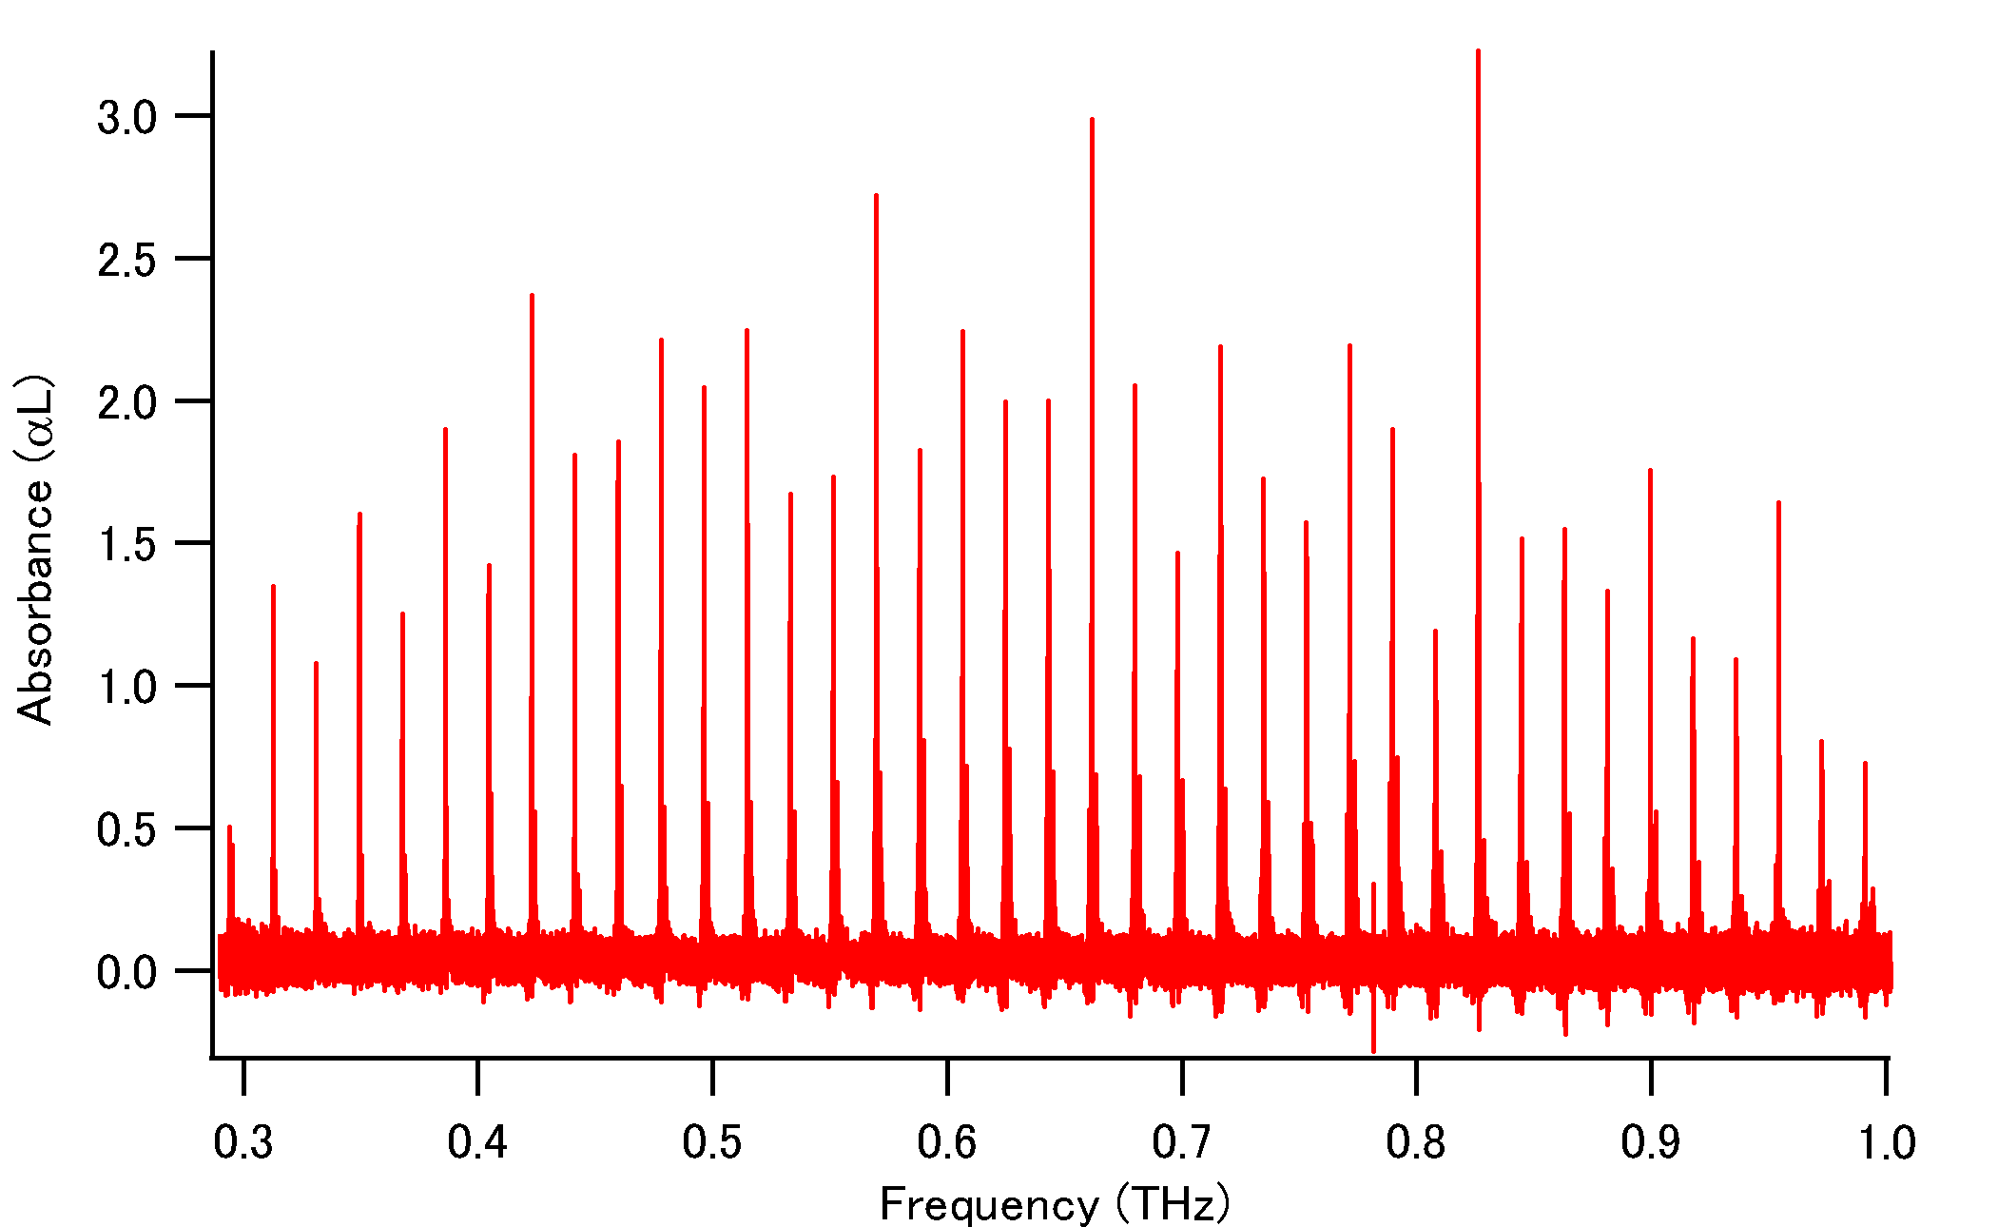
低圧アセトニトリル（CH₃CN）の分光計測
吸収スペクトル（100周期ギャップレスTHzコム）
K=1
K=0
偏差
0.62MHz
偏差
0.26MHz
NASAﾃﾞｰﾀﾍﾞｰｽとの偏差
1MHz以下(ｽﾍﾟｸﾄﾙ確度<10⁻⁷)
↓
ﾃﾞｰﾀﾍﾞｰｽの高精度化
12MHz
極めて周波数ダイナミックレンジ（不確かさ1MHz＠周波数1THz）の広い分光計測を実現

Slide 20
THzアダプティブ・サンプリング
＠フリーランニングレーザー
一般公開（予定）

Slide 21
アダプティブ・サンプリング・クロック（THzコム間ビート信号）の抽出
スペクトル波形
周波数変動
4THzにおけるデュアルTHzコム間ビート信号を抽出
一般公開（予定）

Slide 22
アダプティブ・サンプリング式
デュアルTHzコム分光法
一般公開（予定）

Slide 23
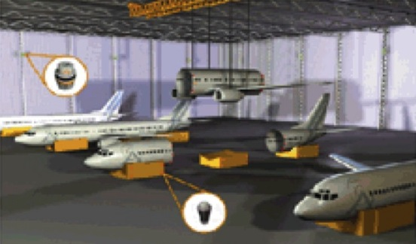
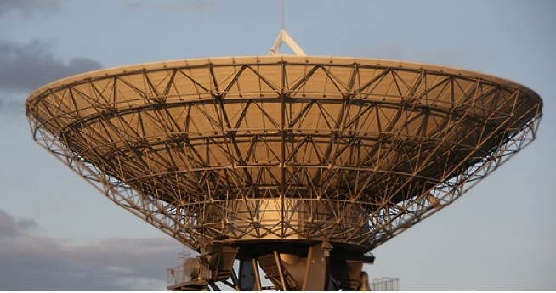
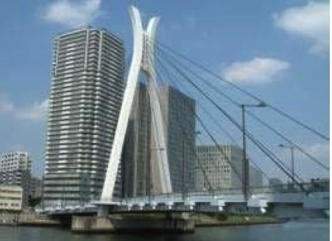
THzレーダー
大型装置・大型構造物の製作・評価・管理において 高精度な距離・形状計測が求められている
航空機
パラボラアンテナ
光学的距離計：粗面物体には適用困難
電波レーダー：精度/空間分解能が
不十分
光学粗面物体の直接計測
橋梁

Slide 24
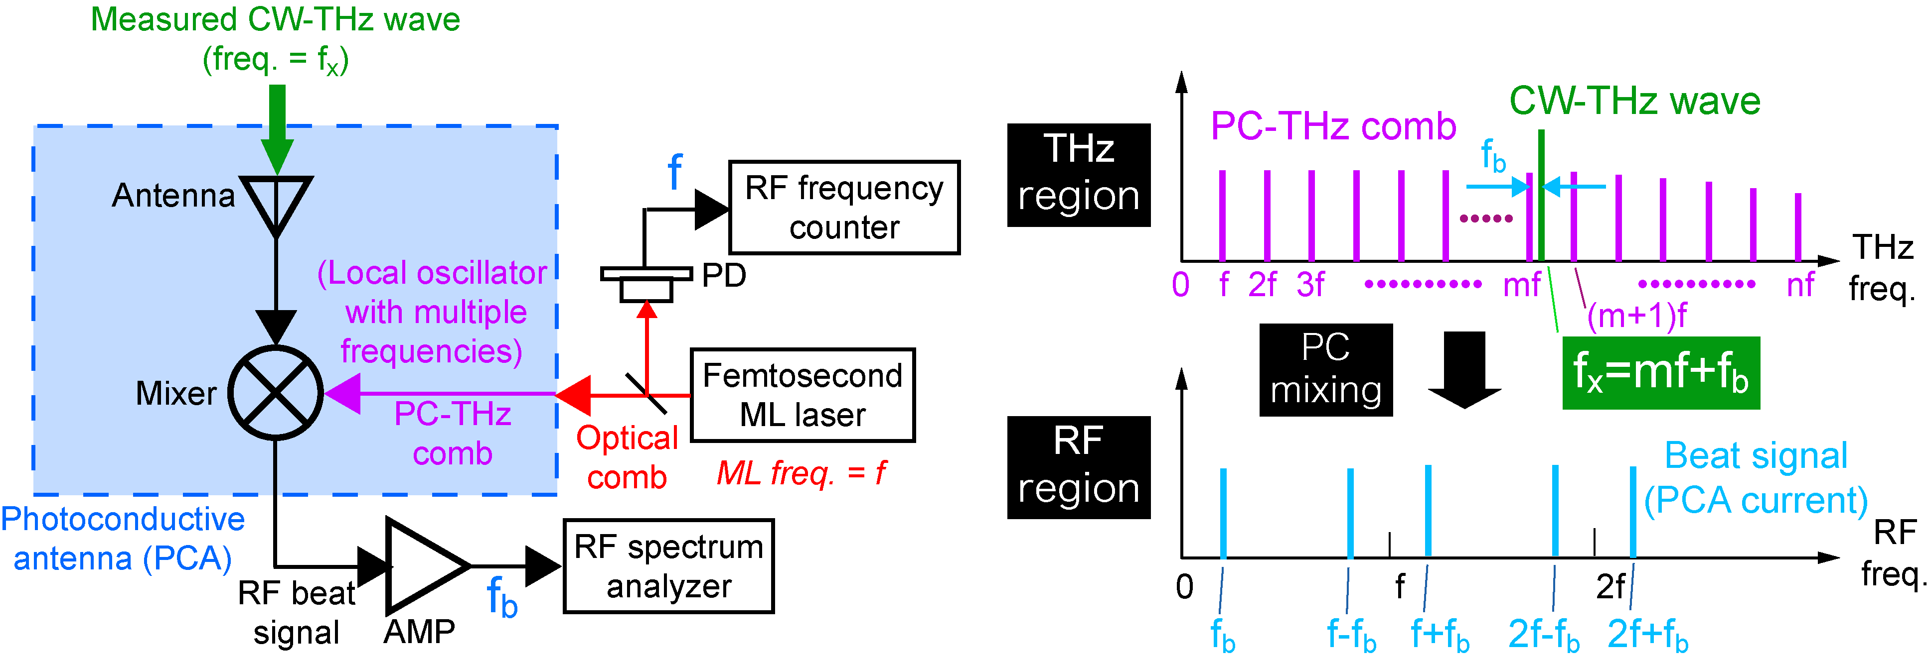
THz周波数/位相計測
f_{x}
f_{rep}
f_{rep}
①PCAをﾍﾃﾛﾀﾞｲﾝﾚｼｰﾊﾞｰとして利用することにより、室温環境における高感度検出を実現
②PC-THzコムを局部発振器として利用することにより、１台でTHz領域をフルカバー
f_{b}=f_{x} – mf_{rep}
φ_{b}=φ_{x} – φ_{rep}

Slide 25
位相勾配を用いた距離計測
Nearby target
位相勾配
Source
L
Distant target
精度
<20µm
Source
L
φ
単一周波数CW-THz波を用いた位相計測に接続可能
☞広い距離ダイナミックレンジと高い分解能を両立
Distant target
Nearby target
ν

Slide 26
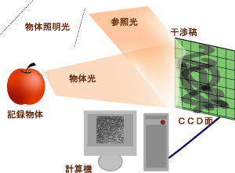
THzデジタル・ホログラフィー
可視デジタル・ホログラフィー
THzデジタル・ホログラフィー
THz波の良好な物質透過性を利用することにより、内部構造を３次元で可視化できる
２次元自由空間電気光学サンプリングの利用により、電場振幅/位相イメージの直接取得が可能☞干渉計測が不要
THz指紋スペクトルを利用すると、成分分析型内部透視イメージングが可能。
例）３次元表面形状測定
ソフトマテリアルの非破壊検査

Slide 27
THzコム位相同期THz-QCL
アクティブ制御
パッシブ制御
インジェクションロック＠THzコム＞高出力THzシンセ?
or高出力THzコム？
インジェクションロック＠THzシンセ＞高出力THzシンセ？

Slide 28
THz電場イメージング＠THz-QCL

Slide 29
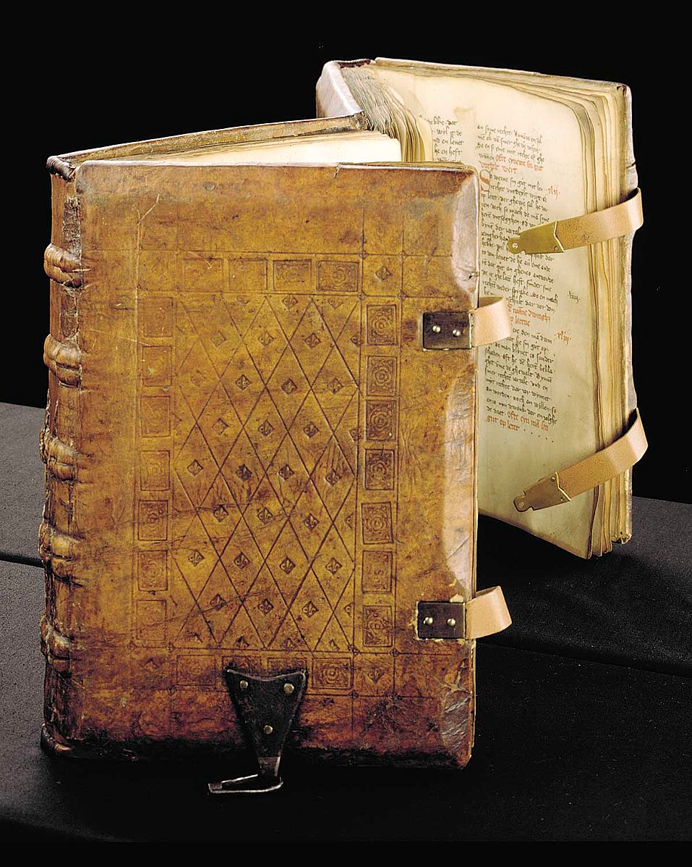
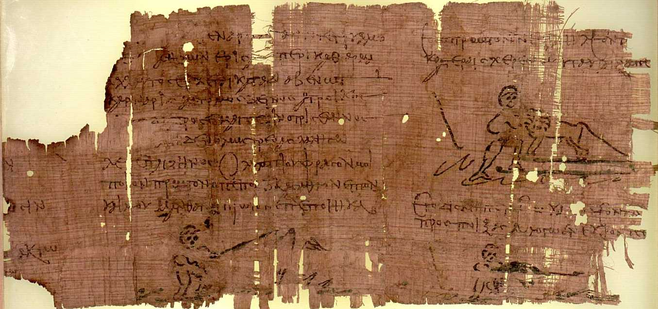
THzブックスキャン
ページめくり無しの
ブックスキャン
手段
テラヘルツ利用DH（ディジタルホログラフィー）
高精度の位相検出により，情報を取得
キャリア周波数の変調により，限定した注目深さのスキャン
技術上のポイント
テラヘルツ波に対しては，文字が回折格子になること
（100 dpi = 251um）
位相の直接計測（THzの利点）
印字部分の吸収が少なくても，位相変化を検出
利点
開けない文書の内容を読み取れること
（水没した書籍，脆い文書など）
（将来的には）高速化
書籍セキュリティ：文字を読めなくても異物検出
http://commons.wikimedia.org/wiki/File:Sachsenspiegel.jpg
http://commons.wikimedia.org/wiki/File:P._Oxy._XXII_2331.jpg

Slide 30
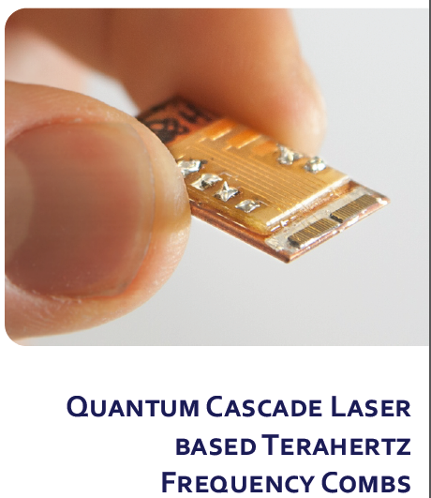
TERACOMBプロジェクト in EU
ウィーン工科大 パリ第７大 ETH Zurich
MenloSystems ボルドー大 ケンブリッジ大

Slide 31
②新奇光コム計測の開拓と応用計測展開
・偏光コム
・画像コム
・センシングコム
・次元変換コム

Slide 32
偏光コム
偏光コム
（ﾁｬﾈﾙﾄﾞ･ｽﾍﾟｸﾄﾙ）
読み出し光コム
ストークス・パラメーター
（S₁, S₂, S₃）
エリプソ・パラメーター
（Δ、Ψ）
偏光&分光計測＠デュアル光コム
分光器フリー
回転偏光素子フリー
偏光RFコム（電気コム）
偏光解析の
大幅な高精度化

Slide 33
ハイパー・チャネルドスペクトル
ファブリ・ペロー共振器
エンハンスド共振器
波長板の次数：大
→ 周波数：小
サンプル
デュアル光コム分光
（偏光計測@方位-45°
&分光計測）
Intensity
偏光子
（方位：45°）
高次波長板
（方位：０°）
検光子
（方位：-45°）
λ
波長板の次数をあげることで
チャネルドスペクトルを高密度化
n
S1, S2, S3
Intensity
λ
λ
・・・
・・・
高精度屈折率分散計測
高精度偏光計測
λ
・複屈折標準試料の作製

Slide 34
分光コム・エリプソメトリー
回転検光子
デュアル光コム分光
（偏光計測@方位-45°
&分光計測）
偏光子
（方位：45°）
サンプル
振幅と位相の同時計測
☞複素屈折率の直接算出
☞偏光子の回転不要
☞実時間測定
高分解能測定
☞モデルフィッティング精度の向上

Slide 35
画像コム
画像コム （超ﾏﾙﾁｶﾗｰ画像群）
読み出しコム
デュアル光コム分光イメージング
ロックイン・イメージング
（振幅＆位相＆画像＆周波数の多重化）
画像RFコム（電気コム）
ﾊﾞｲｵｲﾒｰｼﾞﾝｸﾞ
光情報記録
3次元内部透視
ﾃﾞｨｽﾌﾟﾚｲ
光情報量の大幅な増大
（画像、振幅、位相、周波数）
任意波長のイメージ抽出

Slide 36
画像コムと非線形ラマン分光の融合
ω₂
ω₁
分子指紋を究極の分光性能（高分解能、高確度、広帯域、実時間、高感度）で識別して画像化
Notes:
そこで、本研究では、ラマン分光で究極の分光性能を実現するために、マルチプレックスCARSとギャップレスデュアル光コム分光法を融合します。
まず、マルチプレックスCARSでは、広帯域光コムの高周波の狭帯域成分と低周波の広帯域成分をそれぞれw1光とw2光とすることにより、マルチプレックスCARSコムを生成します。
次に、マルチプレックスCARSコムとコム間隔がわずかに異なる局部発振器光コムを準備し、マルチヘテロダイン干渉を用いて、マルチプレックスCARSコムを光領域からRF領域に周波数ダウンスケーリングします。そしてその周波数スペクトルを高精度計測することにより、分子指紋を究極の分光性能で識別し、呼気診断に新展開を則すことを目指します。

Slide 37
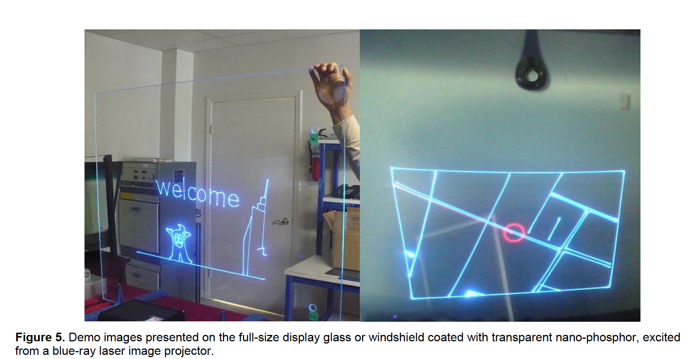
エッジリットコムディスプレイ
エッジ照明ディスプレイ
ガラス基板の側面から照明光を入射，ガラス面上に映像を
表示する技術．従来はガラスの片面の形状を加工して
特定の位置までは全反射で伝搬するようにして実現されていた．
透過像が歪む欠点があるだけでなく，大画面化と像の明るさと精度に課題．
参考: edge lit 技術自体は，LCDのLEDバックライトに普及．
要素技術
米国 Sun Innovations社が透明な蛍光スクリーンを開発[1]．
蛍光励起
赤(390-410nm）
緑(490-510nm）
青(420-440nm）
従来：プロジェクター必要
映画「Minority Report」に出てくるような透明ガラス表示
光コムを使って，世界最大のフラットパネルディスプレイを．
周波数分解されたビームの交差位置で２光子吸収可能であれば，周波数を空間位置に対応付け可能
コムの周波数密度の高さと位相が揃っていることが重要なファクター．
静止画の表示であれば，ガラス面を共振器のようにして使って映像表示可能か？入射側と反対側のエッジで反射した光パルスと入射光パルスが重なった位置で発光．
小型画面であれば
ホログラフィック多焦点レンズを使って周波数ごとに位置の異なる集光点を形成．
[1] Ted Sun et al., SID 2013 DIGEST, pp. 755-758 (2013).
Notes:
まだmissing pieceがあるために，実現イメージがわかりにくいのであると思います．説明を加えましたが，本当に可能か，コムの専門家の意見を伺いたいところです．波長ごとの変調とかパルス間隔の制御ができると自由に絵をだせますが，難しいかもしれません．

Slide 38
センシングコム
Pump LD
(1480nm)
Isolator
Output
測定物理量を
周波数に置換
Er-doped fiber
光コムの圧倒的な周波数
ダイナミックレンジの利用
Polarization
controller
測定ダイナミックレンジの
大幅な拡大
測定物理量
（歪みなど）
センシング
キャビティ

Slide 39
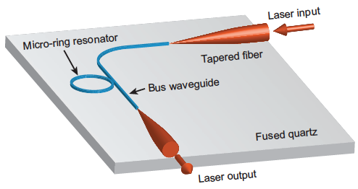
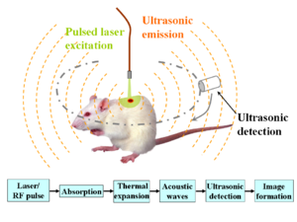
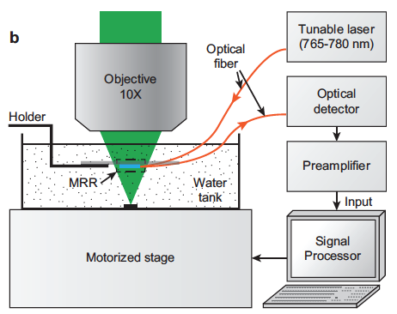
光音響イメージングへの応用
光センシング
超音波トランスデューサー＠従来
Scientific Reports 4, 4496 (2014).

Slide 40
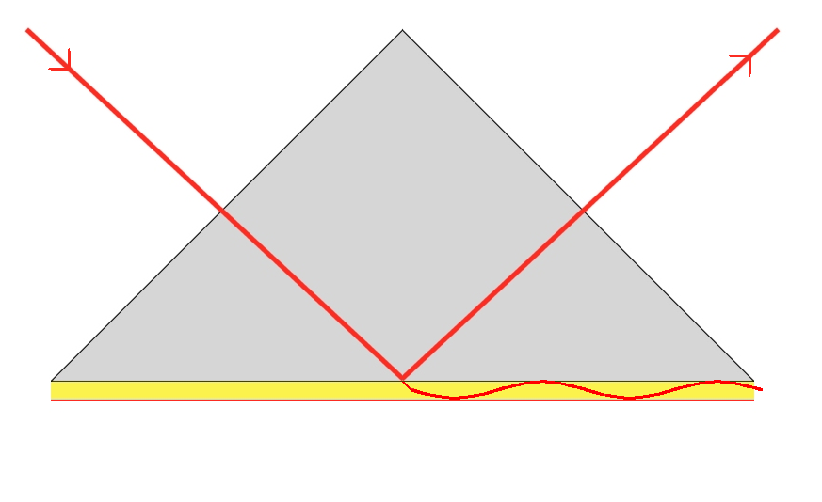
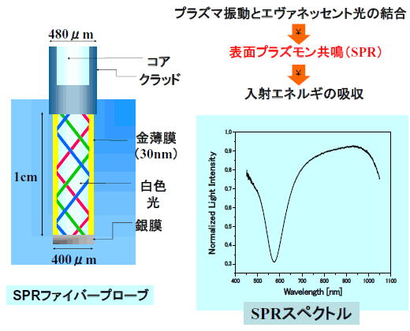
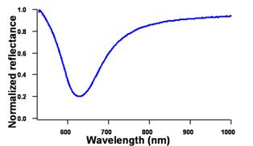
SPRセンシング
クレッチマン配置
モードシフト
f_{rep}変化＠共鳴波長？
コムモードシフト＠共鳴波長？
高分解能スペクトル＠デュアル光コム
複素SPRスペクトル（K-K変換なし）
レーザー波長の問題？
スペクトルモード
Notes:
表面プラズモン（時間展開）
時間・空間・周波数の
金属物性

Slide 41
次元変換コム
次元変換コム
時間情報
空間情報
偏光情報
その他
波長変換
各種情報を光コムに重畳
デュアル光コム
コム・モード数
☞膨大なチャネル数
コム・モード線幅
☞極小のサンプリング幅
波長情報で読み出し

Slide 42
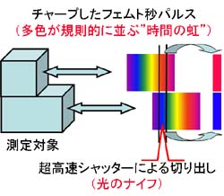
チャープ光の利用
時間-波長変換
線形チャープ
３次元形状計測＠美濃島さん
時間波形をｽﾍﾟｸﾄﾙ波形にｴﾝｺｰﾄﾞ
デュアル光コムで超高分解分光
シャッター時間：コムモード線幅
（パルス幅とは独立）
データ点数：コムモード総数
（数万チャネル）
深さ分解能の大幅な向上
画像コムと融合
究極の時間分解能（<1fs）が可能
（但し、かなり離散サンプリング）

Slide 43
STEAM camera＠東大・合田先生
デュアル光コム
空間-波長変換
ref) Nature 458, 1145 (2009).

Slide 44
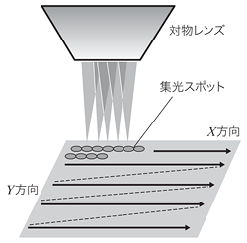
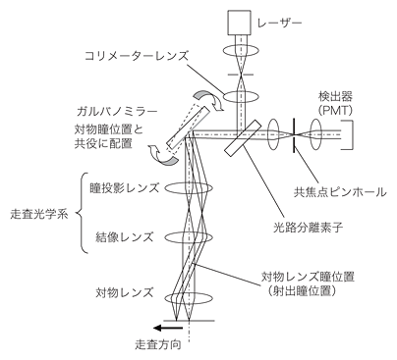
スキャンフリーなフルフィールド共焦点顕微鏡
デュアルコム分光
2次元
回折格子
機械走査なしにライン同時検出ができる
共焦点顕微鏡
回折限界を超える空間分解能
レーザービーム走査による画像形成概念図
http://bioimaging.jp/learn/023/
共焦点顕微鏡の光学系概略
http://bioimaging.jp/learn/023/index_2.html
Notes:
（左図）
多くの特徴を有する共焦点顕微鏡であるが、その根幹である共焦点光学系とは基本的に1点照明かつ1点検出であり、そのままでは画像が形成できない。そこで、照明を固定したまま試料（ステージ）をXY面内で2次元走査するか、試料を固定したまま照明（ここではレーザービーム）を走査することで、各点の情報を集めて画像化することになる。例として、TVモニターの走査線による画面形成方法を想像すると理解しやすい。
図5に走査による像形成の概念図を示すが、実際の2次元走査方法として試料（ステージ）を走査することは、走査速度や機械的安定性の理由から困難なため、ガルバノミラーなど、高速で光を偏向可能な素子を用いて、照明するレーザービームを走査する方法が一般的である。なお、Z方向にはステッピングモーターやピエゾ素子を用い、2次元走査を終えるごとに、対物レンズもしくはステージを逐次移動させていく。
ここで重要なのは、共焦点顕微鏡の画像は各点の集合体であり、デジタルそのものであるということである。昨今、顕微鏡のデジタル化が叫ばれているが、共焦点顕微鏡はまさしくデジタル顕微鏡の先駆けという位置付けにある。さまざまな画像処理により、精度の高い定量解析やフーリエ解析による分析、さらには複数の画像から3次元構造の再現を容易に実現できる。
(右図）
光記録
多層記録 multilayer recording
多層記録は面密度の向上に加えて深さ方向の次元を利用した大容量化の技術である．まだ基礎的なレベルではあるが，大阪大学によりフォトクロミック材料を用いた五十層記録の実験が行われている．パワー密度が高い集光点のみで吸収が起こる二光子吸収を用いて記録を行うことにより，記録すべき層の手前の層における吸収による光量損失を抑制している．また，反射光の再集光点にピンホールを設ける共焦点光学系を用いて再生を行うことにより，再生すべき層の前後の層からの信号が再生信号に漏れ込む層間クロストークを抑制している．(片山龍一)
1) Y. Kawata, et al.: Appl. Opt., 34 (1995) 4105.

Slide 45
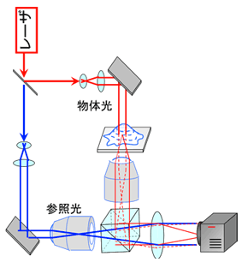
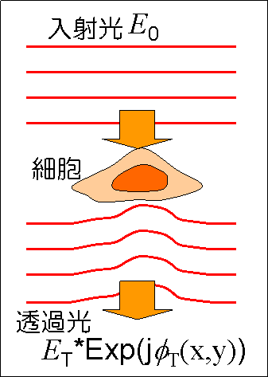
定量位相差顕微鏡＠浜ホト
デュアル光コムの導入
・マルチチャンネルの分光ホログラフィーを取得＠画像コム．
・スキャンレス・フルフィールド共焦点顕微鏡との併用
☞ホログラフィーと共焦点機能の融合による
高分解能3次元化

Slide 46
ゴーストイメージング
光強度相関による
点検出イメージング法
Pittman, Phys. Rev. A. 52, 3429-3432, (1995).
集光レンズ
点検出器
サンプル$T(x,y)$
$$光強度$$
n
n
~
x
1pixel
10pixel
再構成$像G\left(x,y\right)$
1.0
1pixel
サンプル
サイズ
y
投影パターン I_{n}(x,y)
コントラスト
10pixel
・点から２次元情報を再構成
・非走査型の簡便な光学系
・信号積算が必要
積算回数n
Notes:
ゴーストイメージングとは，光強度相関による点検出型イメージング手法であり，近年注目されています．
図に示すように，照明光として時空間的にランダムな２次元パターンをサンプルに投影します．
サンプルからの出射光をレンズで集光して点検出器でパターンごとの光強度として検出します．
そして，投影したパターンの光強度分布と，検出された光強度との相関を取ることで，このようにサンプルの像を再構成する手法です．
具体的には，時空間的に変化する投影パターンの光強度分布Inとサンプルの透過率分布Tの積からパターンごとの光強度Bnはこのように表されます．
照明光の光強度分布Inに対する，検出値Bnの相関をこちらの式より求めることで，サンプル像を再構成できます．
このように，ゴーストイメージングは，点検出器で得られた情報からサンプルの２次元情報を再構成でき，また，非走査型であり，このように簡便な光学系で完結するといった特徴があります

Slide 47
シングルショット・ゴーストイメージング
磨り
ガラス
λ₁₁, λ₁₂, λ₁₃, …..
……. , λ_{ij},…..
…………………….., λ_{mn}
SLM
デュアル
光コム分光
２D
回折格子
……
コリメート
レンズ
サンプル
……
……
集光用
レンズ
キャリア周波数乗算
（回折格子機能つき）
ランダム
強度分布
相関演算
……
信号積算-波長変換
各波長を2次元平面上にマッピング
2次元グリッド状に並んだ各波長光を、磨りガラスで個々に発散
SLMを用いて、キャリア周波数を付与することで，回折による波長依存性のあるランダム強度分布
コムモード数に等しい分光画像情報が重畳した光を、デュアル光コムで分光
各コムモード成分毎に相関演算
単色光を用いた繰り返し計測（従来法）の役割を、各コムモードで代用することにより（コムモード数分の繰り返し計測に相当）、シングルショットのゴーストイメージングを実現

Slide 48
超解像ゴーストイメージング
磨り
ガラス
λ₁₁, λ₁₂, λ₁₃, …..
……. , λ_{ij},…..
…………………….., λ_{mn}
SLM
デュアル
光コム分光
２D
回折格子
……
コリメート
レンズ
サンプル
……
……
集光用
レンズ
キャリア周波数乗算
（回折格子機能つき）
ランダム
強度分布
相関演算
……
空間-波長変換
各波長を2次元平面上にマッピング
2次元グリッド状に並んだ各波長光を、磨りガラスで個々に発散
SLMを用いて、キャリア周波数を付与することで，回折による波長依存性のあるランダム強度分布
コムモード数に等しい分光画像情報が重畳した光を、デュアル光コムで分光
各コムモード成分毎に相関演算
繰り返し計測
波長別ゴーストイメージングを再構成（デコンボリューション）することで解像力を向上

Slide 49
研究計画
 |  | 2013 | 2014 | 2015 | 2016 | 2017 | 2018
①THzコム計測 | 計測の高度化
 | 応用計測展開
②新奇光コム計測 | 計測の開拓
 | 応用計測展開
Notes:
①THzコム計測の高度化と応用計測展開
・基準/可変周波数発生☞分光、ホログラフィー
・スペクトル計測☞分光
・周波数/位相計測☞レーダー、ホログラフィー
②新奇光コム計測の開拓と応用計測展開
光計測屋さんが光コムを使うと何が出来るか？
・デュアル光コム計測の高度化
・偏光コム計測
・画像コム計測
・センシングコム

Slide 50
まとめ
①THzコム計測の高度化と応用計測展開
★計測手法はそれなりに成熟
★機械工学のBGを活かした実用展開
②新奇光コム計測の開拓と応用計測展開
色々と新しいことが出来そう
しかしスピード勝負になりそう？
現状は低ジッターなデュアル光コム分光装置を構築中
☞産総研の協力をお願いします
Notes:
それでは、国家標準にトレーサブルなコヒーレント周波数リンクの創生とそれに基づいたTHz周波数標準技術の系統的構築について、徳島大学の安井が説明いたします。なお、本研究は、産総研・計測標準研究部門との共同研究となっています。

